Slide 1






CHÀO MỪNG CÁC EM
ĐẾN VỚI TIẾT HỌC HÔM NAY!

Slide 2


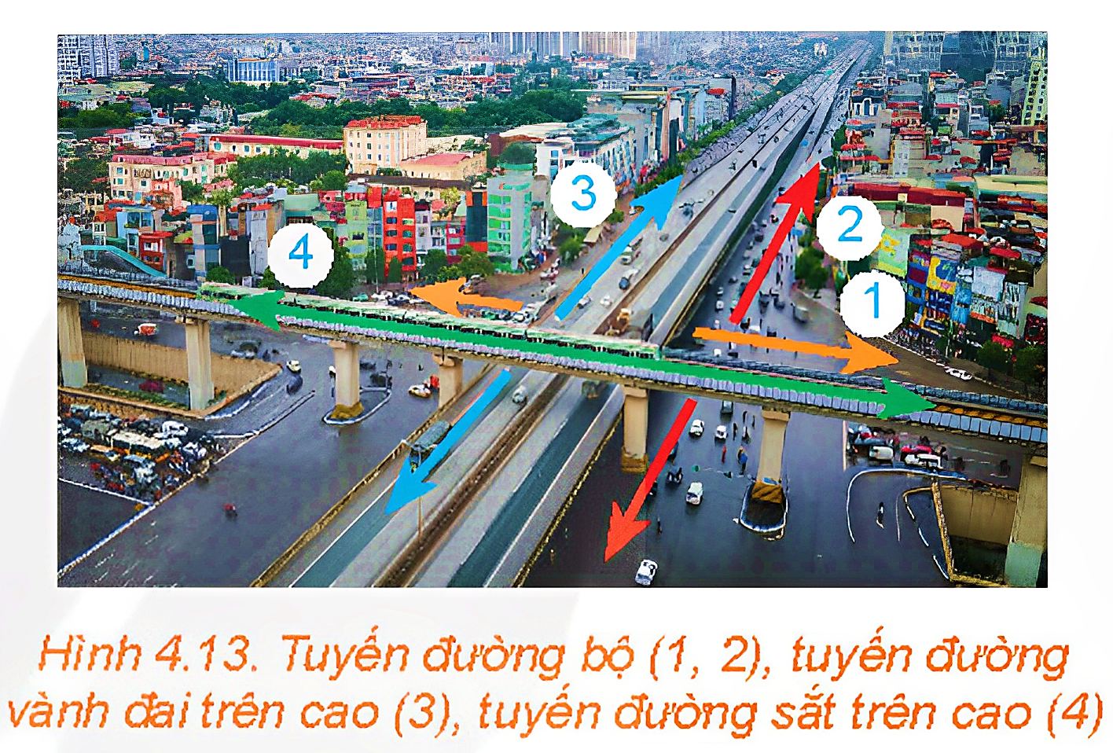

KHỞI ĐỘNG
Để giải quyết vấn đề tắc đường ở các thành phố lớn, có rất nhiều giải pháp được đưa ra. Trong đó giải pháp xây dựng các hệ thống cầu vượt, đường hoặc đường sắt trên cao đã và đang được đưa vào thực tế ở Việt Nam. Toán học mô tả vị trí tương quan giữa các tuyến đường trên như thế nào?

Slide 3
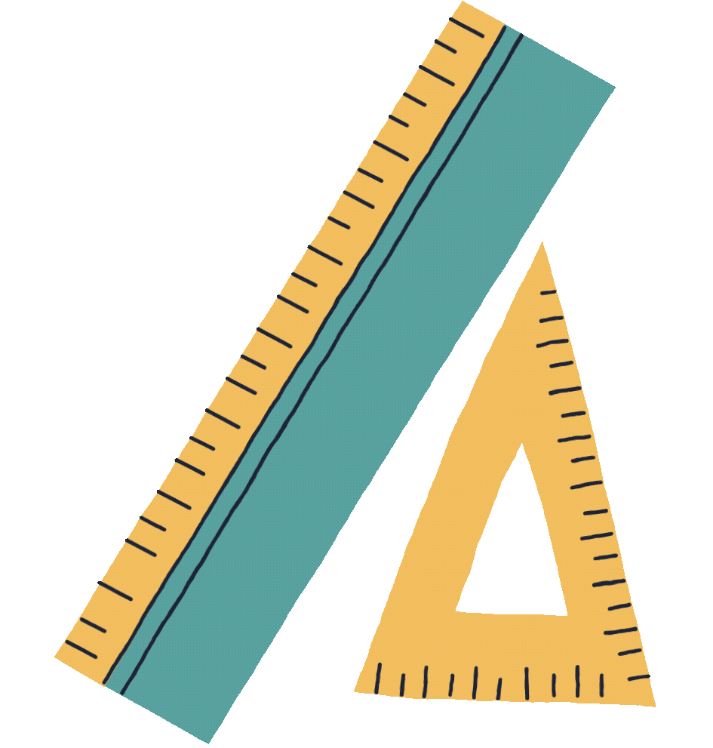
CHƯƠNG IV. QUAN HỆ SONG SONG TRONG KHÔNG GIAN
BÀI 11. HAI ĐƯỜNG THẲNG SONG SON

Slide 4


NỘI DUNG BÀI HỌC
Vị trí tương đối của hai đường thẳng
1
Tính chất của hai đường thẳng song song
2
Nhắc lại kiến thức, làm bài tập
3

Slide 5
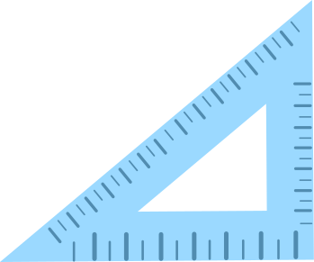


1. VỊ TRÍ TƯƠNG ĐỐI CỦA HAI ĐƯỜNG THẲNG

Slide 6


Quan sát bốn tuyến đường trong Hình 4.13 và trả lời câu hỏi sau:
HĐ 1:
a) Hai tuyến đường nào giao nhau?
b) Hai tuyến đường nào không giao nhau?
c) Hai tuyến đường nào song song?
Trả lời:
Quan sát Hình 4.13 ta thấy:
a) Hai tuyến đường mũi tên màu đỏ và mũi tên màu vàng giao nhau.
b) Hai tuyến đường mũi tên màu xanh dương và màu xanh lá cây không giao nhau.
c) Hai tuyến đường mũi tên màu xanh dương và mũi tên màu đỏ song song.

Slide 7

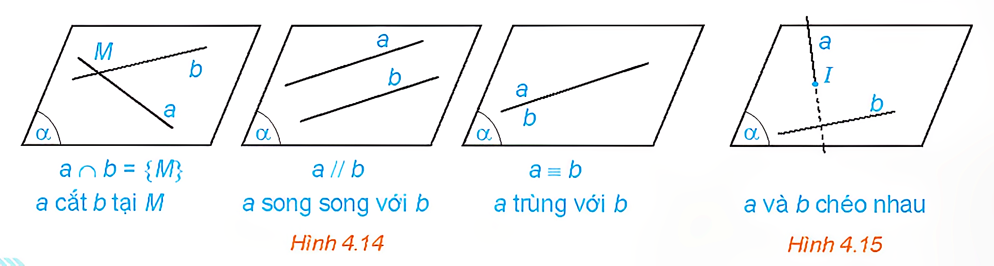
KẾT LUẬN
Cho hai đường thẳng a và b trong không gian.
• Nếu a và b cùng nằm trong một mặt phẳng thì ta nói a và b đồng phẳng. Khi đó, a và b có thể cắt nhau, song song với nhau hoặc trùng nhau.
• Nếu a và b không cùng nằm trong bất kì mặt phẳng nào thì ta nói a và b chéo nhau. Khi đó, ta cũng nói a chéo với b, hoặc b chéo với a.

Slide 8

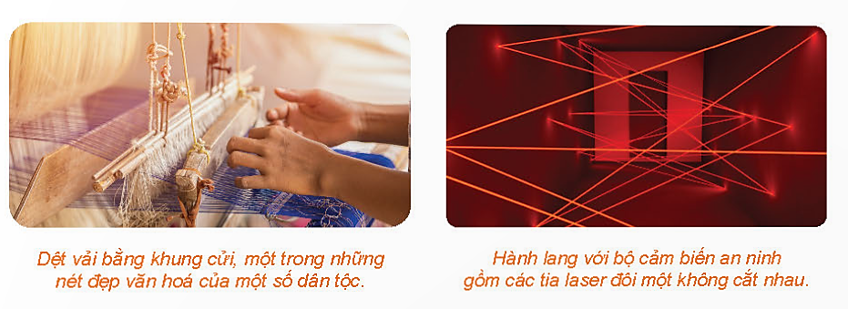
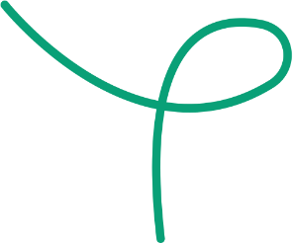

Câu hỏi
Hãy tìm một số hình ảnh về hai đường thẳng song song, hai đường thẳng chéo nhau trong thực tiễn.

Slide 9
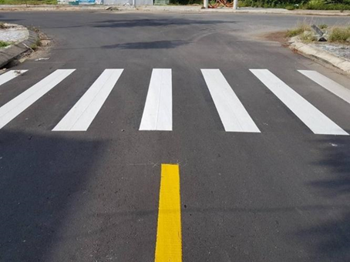
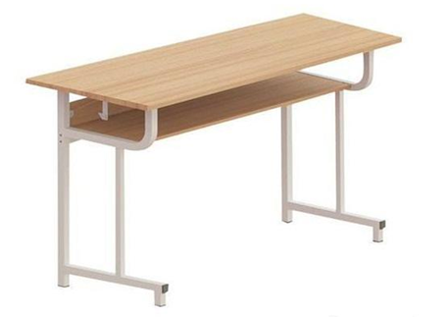
Ví dụ:
- Hình ảnh hai đường thẳng song song:
Hai cạnh đối diện của chiếc bàn
Vạch kẻ đường

Slide 10
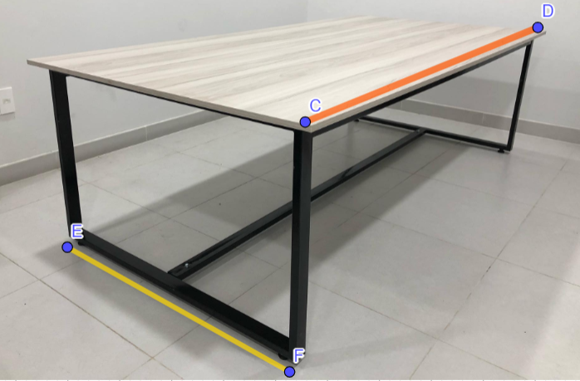
Ví dụ:
- Hình ảnh hai đường thẳng chéo nhau:
Cạnh bàn và đường nối chân bàn

Slide 11

Nhận xét
Hai đường thẳng song song là hai đường thẳng đồng phẳng và không có điểm chung.
Có đúng một mặt phẳng chứa hai đường thẳng song song.

Slide 12

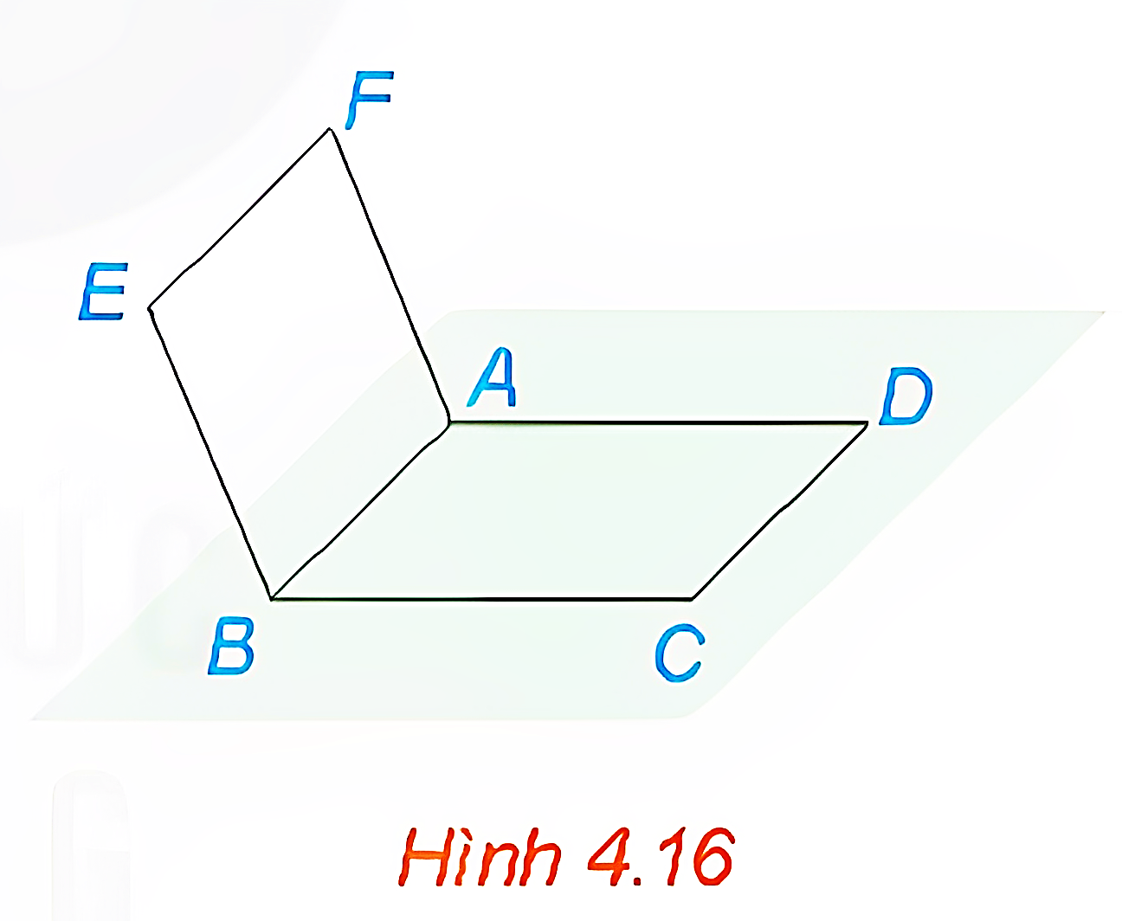
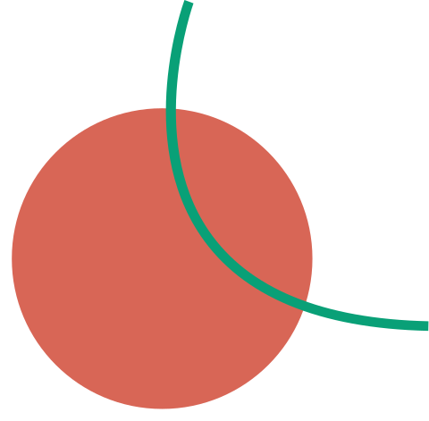
Ví dụ 1:
Cho hai hình bình hành ABCD và ABEF không cùng nằm trong một mặt phẳng (H.4.16).
a) Quan sát bốn đường thẳng AB, BC, CD, DA. Chỉ ra các cặp đường thẳng cắt nhau, các cặp đường thẳng song song.
b) Trong ba đường thẳng AB, AF, BE có hai đường thẳng nào chéo nhau hay không?

Slide 13
Giải
a) Các cặp đường thẳng cắt nhau là AB và BC, AB và DA, BC và CD, CD và DA.
Các cặp đường thẳng song song là AB và CD, DA và BC.
b) Các đường thẳng AB, AF, BE cùng nằm trong mặt phẳng (ABEF) nên trong ba đường thẳng đó không có hai đường thẳng nào chéo nhau.

Slide 14
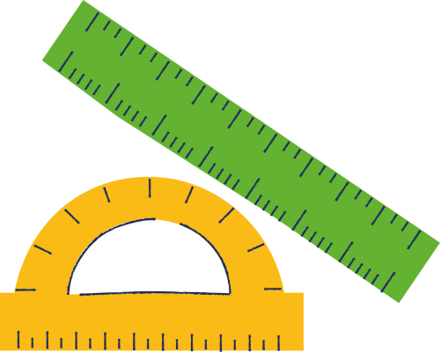

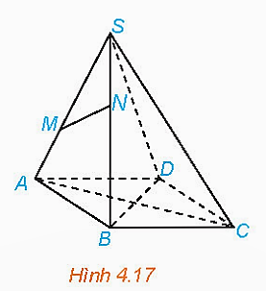
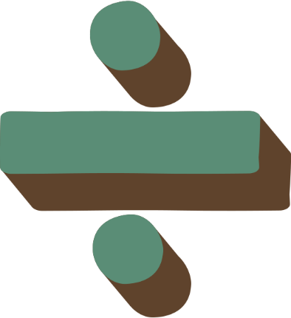
Luyện tập 1
Cho hình chóp S.ABCD có đáy ABCD là hình bình hành (H.4.17)
a) Trong các đường thẳng AB, AC, CD, hai đường thẳng nào song song, hai đường thẳng nào cắt nhau?
b) Gọi M, N lần lượt là hai điểm thuộc hai cạnh SA, SB. Trong các đường thẳng SA, MN, AB có hai đường thẳng nào chéo nhau hay không?

Slide 15
Giải
a) Hai đường thẳng AB và AC cắt nhau tại giao điểm A.
Hai đường thẳng AB và CD song song với nhau (do ABCD là hình bình hành).
Hai đường thẳng AC và CD cắt nhau tại giao điểm C.

Slide 16
Giải
b) Vì hai điểm M, N lần lượt là hai điểm thuộc hai cạnh SA, SB nên hai điểm M, N thuộc mặt phẳng (SAB) hay các điểm S, A, B, M, N cùng thuộc một mặt phẳng nên các đường thẳng SA, MN, AB đồng phẳng, do đó khi lấy bất kì 2 trong 3 đường thẳng trên thì chúng có thể cắt nhau hoặc song song hoặc trùng nhau.
Vậy trong các đường thẳng SA, MN, AB, không có hai đường thẳng nào chéo nhau.

Slide 17
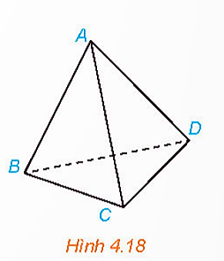
Ví dụ 2:
Cho hình tứ diện ABCD (H.4.18). Hai đường thẳng AB và CD có chéo nhau hay không? Chỉ ra các cặp đường thẳng chéo nhau có trong hình tứ diện đó.
Giải
Nếu hai đường thẳng AB và CD không chéo nhau thì chúng cùng thuộc một mặt phẳng.
Khi đó bốn điểm A, B, C, D đồng phẳng, trái với giả thiết ABCD là hình tứ diện.
Do đó, hai đường thẳng AB và CD chéo nhau.

Slide 18
Ví dụ 2:
Cho hình tứ diện ABCD (H.4.18). Hai đường thẳng AB và CD có chéo nhau hay không? Chỉ ra các cặp đường thẳng chéo nhau có trong hình tứ diện đó.
Giải
Lập luận tương tự, ta thấy trong tứ diện ABCD còn có các cặp đường thẳng chéo nhau là AC và BD, AD và BC.

Slide 19
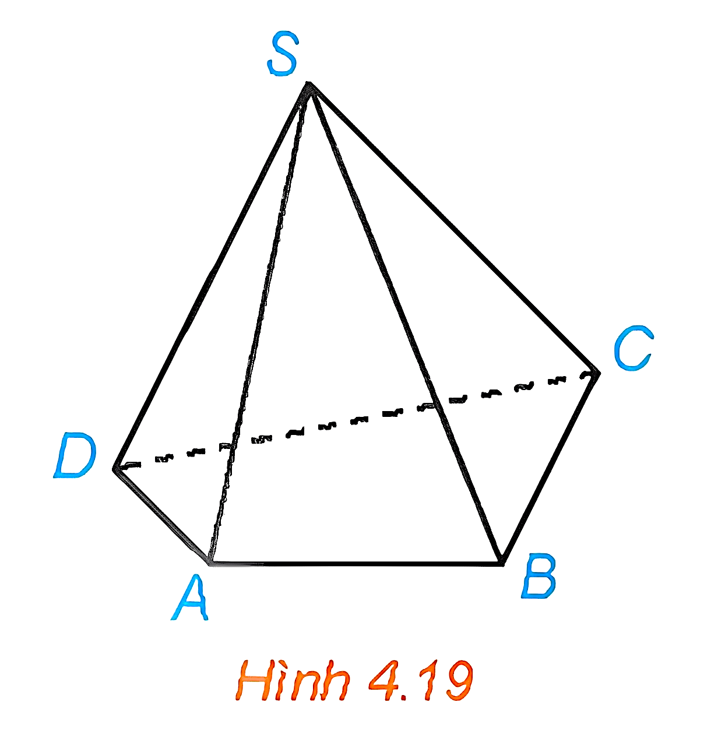


Luyện tập 2
Trong hình chóp tứ giác S.ACBD (H.4.19), chỉ ra những đường thẳng:
a) Chéo với đường thẳng SA;
b) Chéo với đường thẳng BC

Slide 20
Giải:
a) Các đường thẳng chéo với đường thẳng SA là BC và CD.
Giải thích: Nếu hai đường thẳng SA và BC không chéo nhau thì chúng cùng thuộc một mặt phẳng. Khi đó bốn điểm S, A, B, C đồng phẳng, trái với giả thiết S.ABCD là hình chóp. Do đó, hao đường thẳng SA và BC chéo nhau. Tương tự, giải thích được hai đường thẳng SA và CD chéo nhau.
b) Các đường thẳng chéo với đường thẳng BC là SA và SD. Giải thích tương tự câu a.

Slide 21

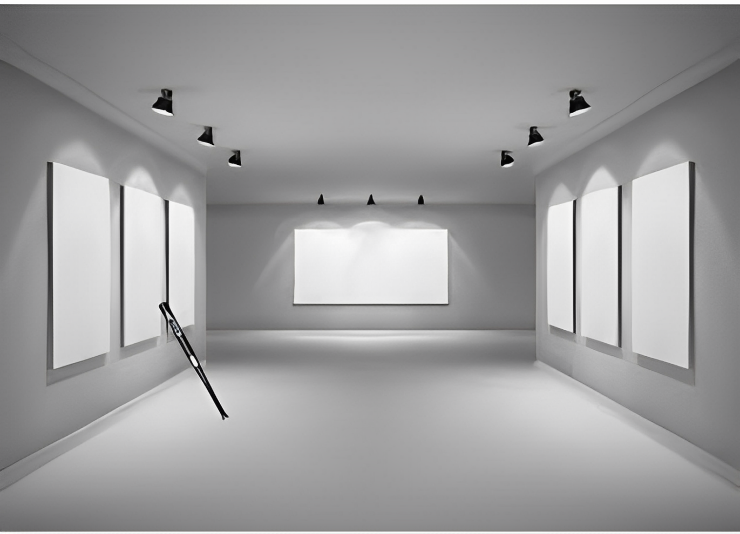

Vận dụng 1
Một chiếc gậy được đặt một đầu dựa vào tường và đầu kia trên mặt sàn (H.4.20). Hỏi có thể đặt chiếc gậy đó song song với một trong các mép tường hay không?
Giải
Ta không thể đặt chiếc gậy đó song song với một trong các mép tường vì điểm đầu gậy chạm với sàn và 4 điểm góc của tường là các điểm không đồng phẳng nên đường thẳng tạo bởi chiếc gậy và một trong các mép tường là hai đường thẳng chéo nhau.

Slide 22
2. TÍNH CHẤT CỦA HAI ĐƯỜNG THẲNG SONG SONG

Slide 23

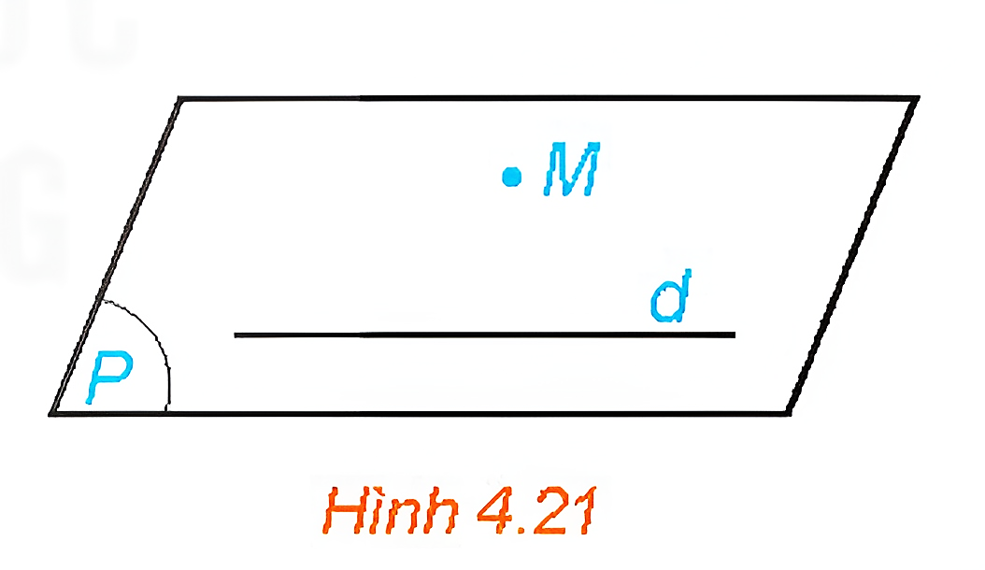
HĐ 2:
Trong không gian, cho một đường thẳng d và một điểm M không nằm trên d (H.4.21). Gọi (P) là mặt phẳng chứa M và d.
a) Trên mặt phẳng (P) có bao nhiêu đường thẳng đi qua M và song song với d?
b) Nếu một đường thẳng đi qua M và song song với d thì đường thẳng đó có thuộc mặt phẳng (P) hay không?

Slide 24
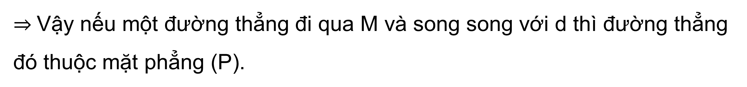
Trả lời:
a) Trên mặt phẳng (P) có một và chỉ một đường thẳng đi qua M và song song với d (theo tiên đề Euclid).
b) Giả sử a là đường thẳng đi qua M và song song với d. Khi đó hai đường thẳng a và d đồng phẳng. Mà điểm M và đường thẳng d đều cùng nằm trong mặt phẳng (P) nên a và d cùng nằm trong mặt phẳng (P).
$⇒$ Vậy nếu một đường thẳng đi qua M và song song với d thì đường thẳng đó thuộc mặt phẳng (P).

Slide 25

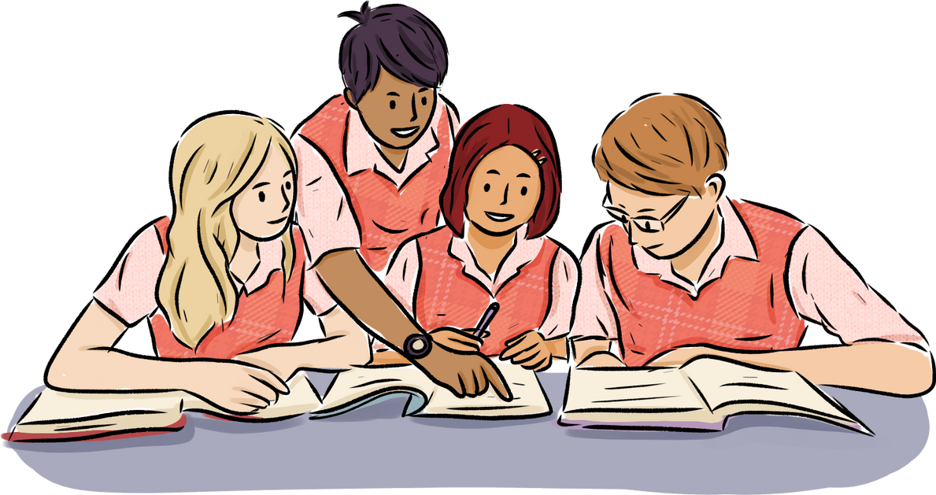
KẾT LUẬN
Trong không gian, qua một điểm không nằm trên đường thẳng cho trước, có đúng một đường thẳng song song với đường thẳng đã cho.

Slide 26

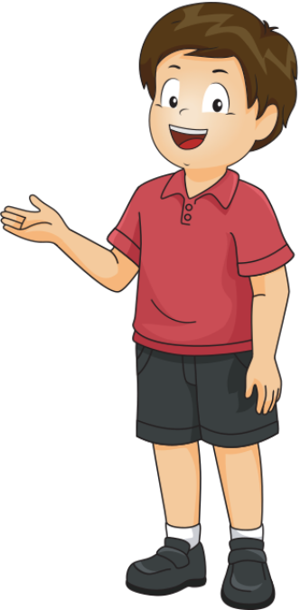

HĐ 3:
Quan sát lớp học và tìm hai đường thẳng song song với mép trên của bảng. Hai đường thẳng đó có song song với nhau hay không?
Trả lời:
Hai đường thẳng song song với mép trên của bảng, ta có thể chọn là mép trên của tường có gắn bảng và mép dưới của bảng liền với tường, hai đường thẳng này có song song với nhau.

Slide 27
KẾT LUẬN
Trong không gian, hai đường thẳng phân biệt cùng song song với đường thẳng thứ ba thì song song với nhau.

Slide 28
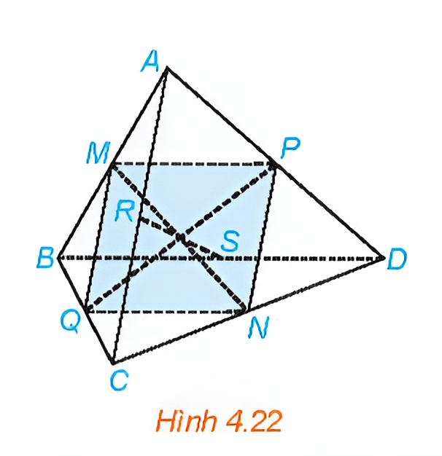

Ví dụ 3:
Cho tứ diện ABCD. Gọi M, N, P, Q, R, S lần lượt là trung điểm của các đoạn thẳng AB, CD, AD, BC, AC, BD (H.4.22).
a) Chứng minh rằng tứ giác MPNQ là hình bình hành.
b) Chứng minh rằng các đoạn thẳng MN, PQ, RS cùng đi qua trung điểm của mỗi đoạn.

Slide 29

Giải
a) Trong tam giác $ABC$, ta có $MQ$ là đường trung bình nên $MQ//AC$ và $MQ=\frac{1}{2}AC.$
Tương tự với tam giác $ACD$, ta có $PN//AC$ và
$PN=\frac{1}{2}AC$.
Do đó $MQ//PN$ và $MQ = PN$, suy ra tứ giác $MPNQ$ là hình bình hành.

Slide 30
Giải
b) Từ câu a suy ra hai đoạn thẳng MN và PQ cắt nhau tại trung điểm của mỗi đoạn.
Tương tự, hai đoạn thẳng MN và RS cắt nhau tại trung điểm của mỗi đoạn.
Do đó, các đoạn thẳng MN, PQ, RS cùng đi qua trung điểm của mỗi đoạn.

Slide 31
Luyện tập 3:
Trong Ví dụ 1, chứng minh rằng 4 điểm C, D, E, F đồng phẳng và tứ giác CDFE là hình bình hành.
Giải:
Ta có: EF // AB (do ABEF là hình bình hành) và CD // AB (do ABCD là hình bình hành).
Do đó, CD // EF.
Khi đó, hai đường thẳng CD và EF đồng phẳng hay bốn điểm C, D, E, F đồng phẳng.
Lại có EF = AB và CD = AB (do ABEF và ABCD là các hình bình hành) nên CD = EF.
Vậy tứ giác CDFE là hình bình hành.

Slide 32
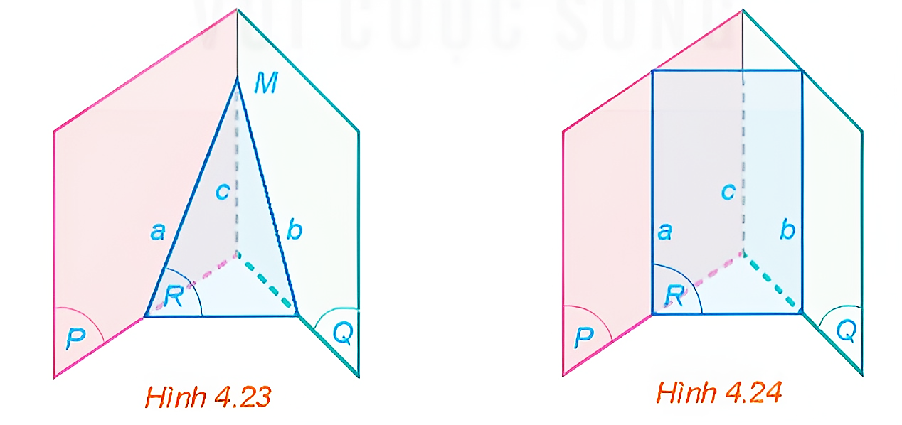

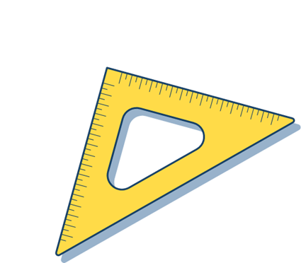
HĐ 4:
Cho hai mặt phẳng (P) và (Q) cắt nhau theo giao tuyến c. Một mặt phẳng (R) cắt (P) và (Q) lần lượt theo giao tuyến a và b khác c
a) Nếu hai đường thẳng a và c cắt nhau tại M thì đường thẳng b có đi qua M hay không (H.4.23)? Giải thích vì sao.
b) Nếu hai đường thẳng a và c song song với nhau thì hai đường thẳng b và c có song song với nhau hay không (H.4.24)? Giải thích vì sao.

Slide 33
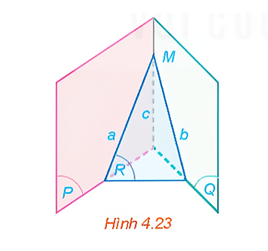
Trả lời:
a) Vì M thuộc a nằm trong mặt phẳng (R) nên M thuộc mặt phẳng (R).
Vì M thuộc c nằm trong mặt phẳng (Q) nên M thuộc mặt phẳng (Q).
Do đó, M là một điểm chung của hai mặt phẳng (R) và (Q).
Lại có hai mặt phẳng (R) và (Q) có giao tuyến là đường thẳng b.
Vậy M thuộc b hay đường thẳng b đi qua điểm M.

Slide 34
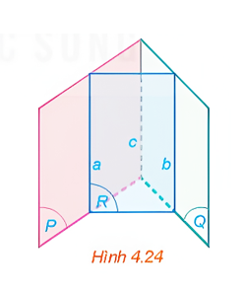
Trả lời:
b) Ta thấy ba đường thẳng phân biệt a, b, c đôi một đồng phẳng.
Do đó, nếu không có hai trong ba đường thẳng nào trong chúng cắt nhau thì a, b, c đôi một song song.
Vậy nếu hai đường thẳng a và c song song với nhau thì hai đường thẳng b và c song song với nhau.

Slide 35

KẾT LUẬN
Định lí về ba đường giao tuyến
Nếu ba mặt phẳng đôi một cắt nhau theo ba giao tuyến phân biệt thì ba giao tuyến đó đồng quy hoặc đôi một song song với nhau.

Slide 36


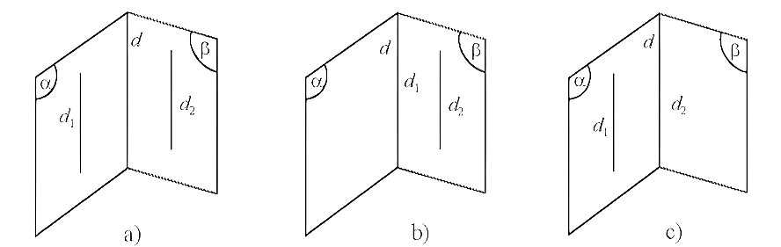
Hệ quả
Nếu hai mặt phẳng phân biệt lần lượt chứa hai đường thẳng song song thì giao tuyến của chúng (nếu có) cũng song song với hai đường thẳng đó hoặc trùng với một trong hai đường thẳng đó.

Slide 37

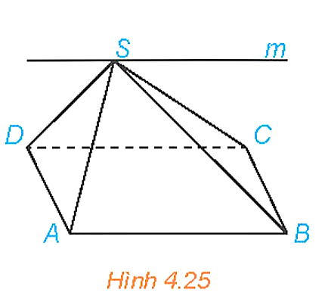
Ví dụ 4:
Cho hình chóp S.ABCD có đáy ABCD là hình bình hành (H.4.25). Xác định giao tuyến của hai mặt phẳng (SAB) và (SCD).
Giải
Hai mặt phẳng (SAB) và (SCD) có điểm chung S và chứa hai đường thẳng song song là AB và CD.
Do đó, giao tuyến của hai mặt phẳng (SAB) và (SCD) là đường thẳng m đi qua S và song song với AB, CD.

Slide 38
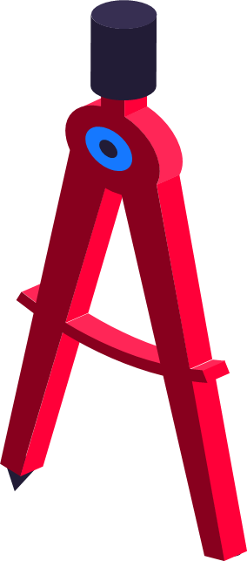
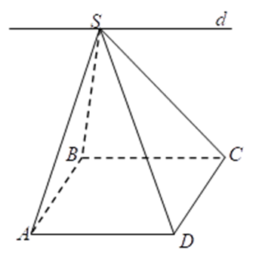
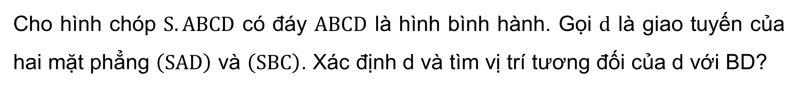
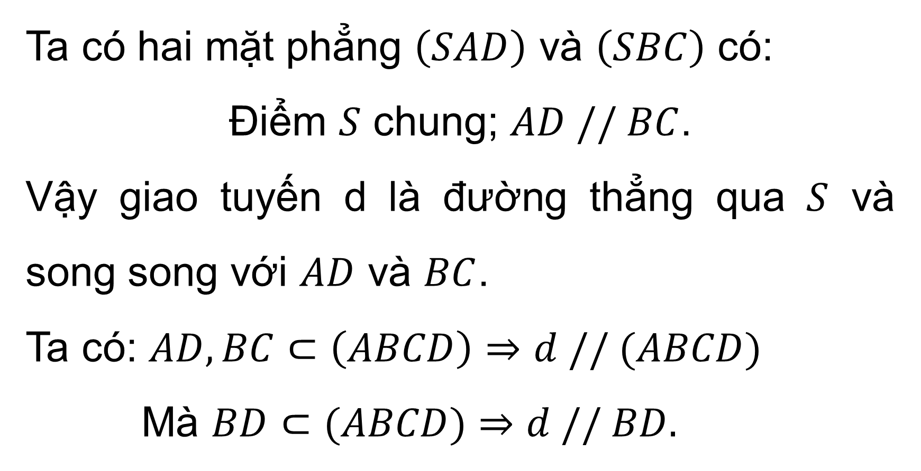
Bài tập nhỏ
Cho hình chóp $S.ABCD$ có đáy $ABCD$ là hình bình hành. Gọi $d$ là giao tuyến của hai mặt phẳng $\left(SAD\right)$ và $\left(SBC\right)$. Xác định d và tìm vị trí tương đối của d với BD?
Giải
Ta có hai mặt phẳng $\left(SAD\right)$ và $\left(SBC\right)$ có:
Điểm $S$ chung; $AD // BC$.
Vậy giao tuyến d là đường thẳng qua $S$ và song song với $AD$ và $BC$.
Ta có: $AD, BC⊂\left(ABCD\right)⇒$ $d // (ABCD)$
Mà $BD⊂(ABCD)$ $⇒$ $d // BD.$

Slide 39
Luyện tập 4
Trong Ví dụ 4, hãy xác định giao tuyến của hai mặt phẳng (SAD) và (SBC).
Giải
Hai mặt phẳng (SAD) và (SBC) có điểm chung S và chứa hai đường thẳng song song là AD và BC.
Do đó, giao tuyến của hai mặt phẳng (SAD) và (SBC) là đường thẳng n đi qua S và song song với AD, BC.

Slide 40
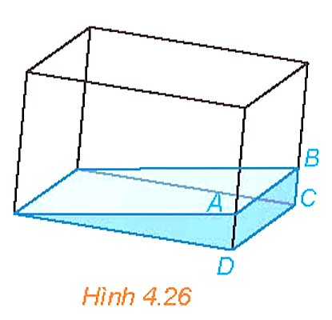
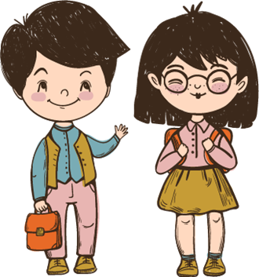
Vận dụng 2
Một bề kính chứa nước có đáy là hình chữ nhật được đặt nghiêng như Hình 4.26. Giải thích tại sao đường mép nước AB song song với cạnh CD của bề nước.

Slide 41

Giải:
Giả sử mặt phẳng (ABFE) mà mặt nước, mặt phẳng (EFCD) là mặt đáy của bể kính và (ABCD) là một mặt bên của bể kính.
Ba mặt phẳng (ABFE), (EFCD) và (ABCD) là ba mặt phẳng đôi một cắt nhau theo các giao tuyến EF, AB và CD.
Vì DC // EF (do đáy của bể là hình chữ nhật) nên ba đường thẳng EF, AB và CD đôi một song song.
Vậy đường mép nước AB song song với cạnh CD của bể nước.

Slide 42
3. NHẮC LẠI KIẾN THỨC,
LÀM BÀI TẬP

Slide 43
Nhắc lại kiến thức hai đường thẳng song song trong không gian
Cho hai đường thẳng a và b trong không gian.
Nếu a và b cùng nằm trong một mặt phẳng thì ta nói a và b đồng phẳng. Khi đó, a và b có thể cắt nhau, song song với nhau hoặc trùng nhau.
Nếu a và b không cùng nằm trong bất kì mặt phẳng nào thì ta nói a và b chéo nhau. Khi đó, ta cũng nói a chéo với b, hoặc b chéo với a.
Trong không gian, qua một điểm không nằm trên đường thẳng cho trước, có đúng một đường thẳng song song với đường thẳng đã cho.

Slide 44
Nhắc lại kiến thức hai đường thẳng song song trong không gian
Trong không gian, hai đường thẳng phân biệt cùng song song với đường thẳng thứ ba thì song song với nhau.
Nếu ba mặt phẳng đôi một cắt nhau theo ba giao tuyến phân biệt thì ba giao tuyến đó đồng quy hoặc đôi một song song với nhau.
Nếu hai mặt phẳng phân biệt lần lượt chứa hai đường thẳng song song thì giao tuyến của chúng (nếu có) cũng song song với hai đường thẳng đó hoặc trùng với một trong hai đường thẳng đó.

Slide 45




Bài 4.9 (SGK-tr82)
Trong không gian, cho ba đường thẳng a, b, c. Những mệnh đề nào sau đây là đúng?
a) Nếu a và b không cắt nhau thì a và b song song.
b) Nếu c và c chéo nhau thì b và c không cùng thuộc một mặt phẳng.
c) Nếu a và b cùng song song với c thì a song song với b.
d) Nếu a và b cắt nhau, b và c cắt nhau thì a và c cắt nhau.

Slide 46
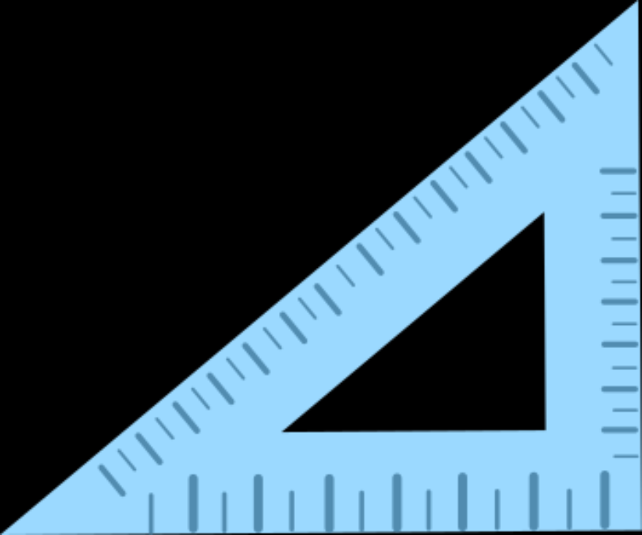
Bài 4.10 (SGK-tr82) Cho hình chóp S.ABCD có đáy là hình bình hành. Trong các cặp đường thẳng sau, cặp đường thẳng nào cắt nhau, cặp đường thẳng nào song song, cặp đường thẳng nào chéo nhau?
a) AB và CD b) AC và BD c) SB và CD
Giải
S
a) Hai đường thẳng AB và CD song song với nhau do đáy ABCD là hình bình hành.
b) Hai đường thẳng AC và BD cắt nhau do đây là hai đường chéo của hình bình hành ABCD.
D
C
A
B

Slide 47
Bài 4.10 (SGK-tr82) Cho hình chóp S.ABCD có đáy là hình bình hành. Trong các cặp đường thẳng sau, cặp đường thẳng nào cắt nhau, cặp đường thẳng nào song song, cặp đường thẳng nào chéo nhau?
a) AB và CD b) AC và BD c) SB và CD
Giải
S
c) Hai đường thẳng SB và CD chéo nhau.
Thật vậy, nếu hai đường thẳng SB và CD không chéo nhau, tức là hai đường thẳng này đồng phẳng hay bốn điểm S, B, C, D đồng phẳng, trái với giả thiết S.ABCD là hình chóp.
D
C
A
B

Slide 48
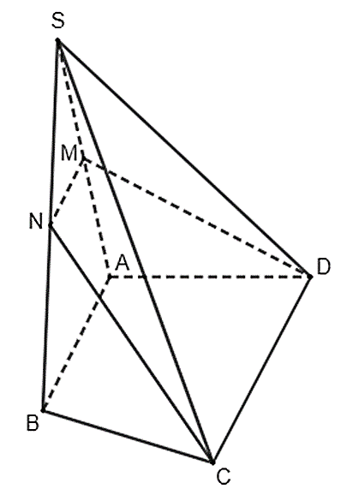

Bài 4.12 (SGK-tr82)
Cho hình chóp S.ABCD có đáy ABCD là hình thang (AB // CD). Gọi M, N lần lượt là trung điểm của các cạnh SA, SB. Chứng minh rằng tứ giác MNCD là hình thang.
Giải
Xét tam giác SAB có M và N lần lượt là trung điểm của các cạnh SA và SB nên MN là đường trung bình của tam giác SAB, suy ra MN // AB.
Mà đáy ABCD là hình thang có AB // CD.
Do đó, MN // CD. Vậy tứ giác MCD là hình thang.

Slide 49


LUYỆN TẬP

Slide 50
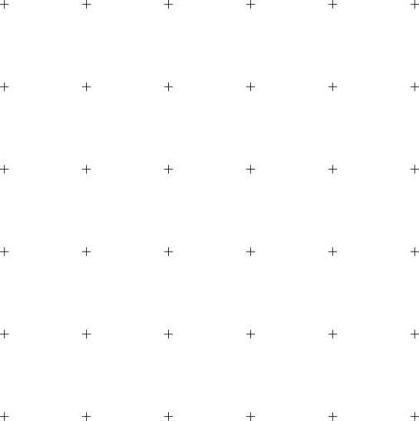

TRÒ CHƠI TRẮC NGHIỆM
Câu 1. Giả sử có ba đường thẳng a, b, c trong đó b // a và c //a. những phát biểu nào sau đây là sai?
(1) Nếu mặt phẳng (a, b) không trùng với mặt phẳng (a, c) thì b và c chéo nhau.
(2) Nếu mặt phẳng (a,b) trùng với mặt phẳng (a, c) thì ba đường thẳng a, b, c song song với nhau từng đôi một.
(3) Dù cho hai mặt phẳng (a, b) và (a, c) có trùng nhau hay không, ta vẫn có b // c.
A. Chỉ có (1) sai B. Chỉ có (2) sai
C. Chỉ có (3) sai D. (1), (2) và (3) đều sai

Slide 51
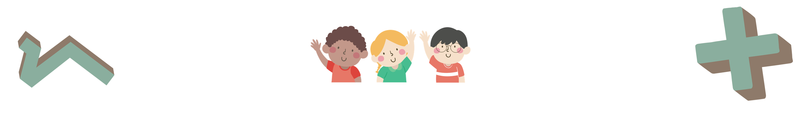
TRÒ CHƠI TRẮC NGHIỆM
Câu 2. Cho hình chóp S. ABCD với đáy ABCD là hình bình hành. Gọi M, N, P, Q lần lượt là trung điểm của các cạnh SA, SB, SC, SD. Đường thẳng nào sau đây không song song với đường thẳng MN?
A. AB B. SC C. PQ D. CD

Slide 52
TRÒ CHƠI TRẮC NGHIỆM
Câu 3. Cho hình chóp S. ABCD có đáy là một tứ giác lồi. gọi M và N lần lượt là trọng tâm của tam giác SAB và SAD. Khẳng định nào sau đây là đúng?
A. MN // PQ với P là giao điểm của SM và AB; Q là giao điểm của SN và AD.
B. MN, BD chéo nhau.
C. MN và BD cắt nhau.
D. MN là đường trung bình của tam giác IBD với I là trung điểm của SA.

Slide 53
TRÒ CHƠI TRẮC NGHIỆM
Câu 4. Cho hình chóp S.ABCD có đáy ABCD là hình bình hành. Gọi M, N, P, Q lần lượt là các điểm nằm trên các cạnh BC, SC, SD, AD sao cho MN // BS, NP // CD, MQ // CD. Những khẳng định nào sau đây là đúng?
(1) PQ // SA
(2) PQ // MN
(3) tứ giác MNPQ là hình thang
(4) tứ giác MNPQ là hình bình hành
(4) B. (1) và (3) C. (2) và (3) D. (2) và (4)

Slide 54
TRÒ CHƠI TRẮC NGHIỆM
Câu 5. Cho hình chóp S.ABCD đáy ABCD là hình bình hành. Khẳng định nào sau đây là đúng?
A. Giao tuyến của (SAB) và (SCD) là điểm S.
B. Giao tuyến của (SAB) và (SCD) là đường thẳng đi qua S và cắt AB.
C. Giao tuyến của (SAB) và (SCD) là đường thẳng đi qua S và song song với AB.
D. Giao tuyến của (SAB) và (SCD) là đường thẳng đi qua S và chéo nhau với AB.

Slide 55

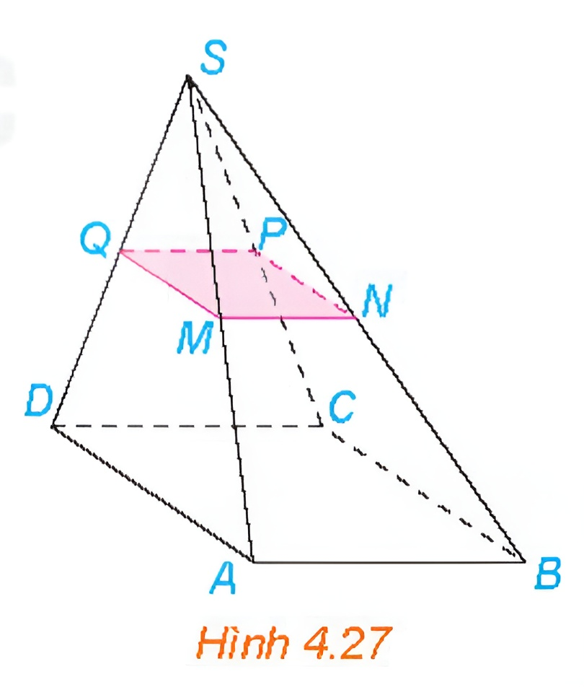
Bài 4.11 (SGK-tr82)
Cho hình chóp S.ABCD có đáy ABCD là hình bình hành. Gọi M, N, P, Q lần lượt là trung điểm của các cạnh bên SA, SB, SC, SD (H.4.27). Chứng minh rằng tứ giác MNPQ là hình bình hành.

Slide 56
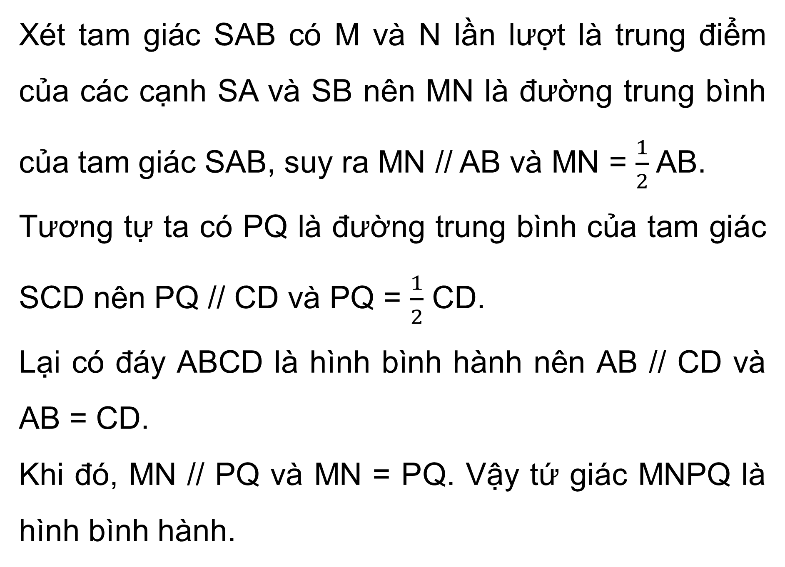
Giải
Xét tam giác SAB có M và N lần lượt là trung điểm của các cạnh SA và SB nên MN là đường trung bình của tam giác SAB, suy ra MN // AB và MN = $\frac{1}{2}$ AB.
Tương tự ta có PQ là đường trung bình của tam giác SCD nên PQ // CD và PQ = $\frac{1}{2}$ CD.
Lại có đáy ABCD là hình bình hành nên AB // CD và AB = CD.
Khi đó, MN // PQ và MN = PQ. Vậy tứ giác MNPQ là hình bình hành.

Slide 57
BÀI TẬP THÊM
Cho hình chóp S.ABCD có đáy ABCD là hình bình hành. (α) là mặt phẳng đi qua trung điểm M của cạnh SB, song song với cạnh AB, cắt các cạnh SA, SD, SC lần lượt tại Q, P và N. Hãy xác định hình tính của tứ giác MNPQ?

Slide 58
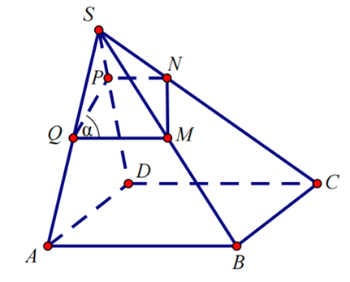

Giải
Ta có: AB // $(α)$; $M∈\left(α\right)∩\left(SAB\right)$
$⇒\left(α\right)∩\left(SAB\right)=$ MQ // AB (1)
Mặt khác:
DC // AB $→$ DC // MQ (*)
$QM⊂\left(α\right)⇒$ DC // $(α)$
Như vậy: DC // $(α)$
PN = $\left(α\right)∩(SCD)$
$⇒$ PN // CD (1)
Từ (*) và (1) $⇒$ MNPQ là hình thang.

Slide 59
VẬN DỤNG

Slide 60

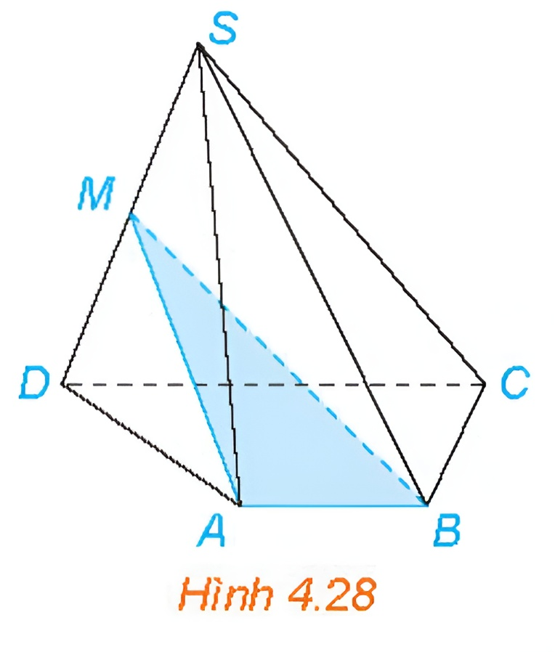
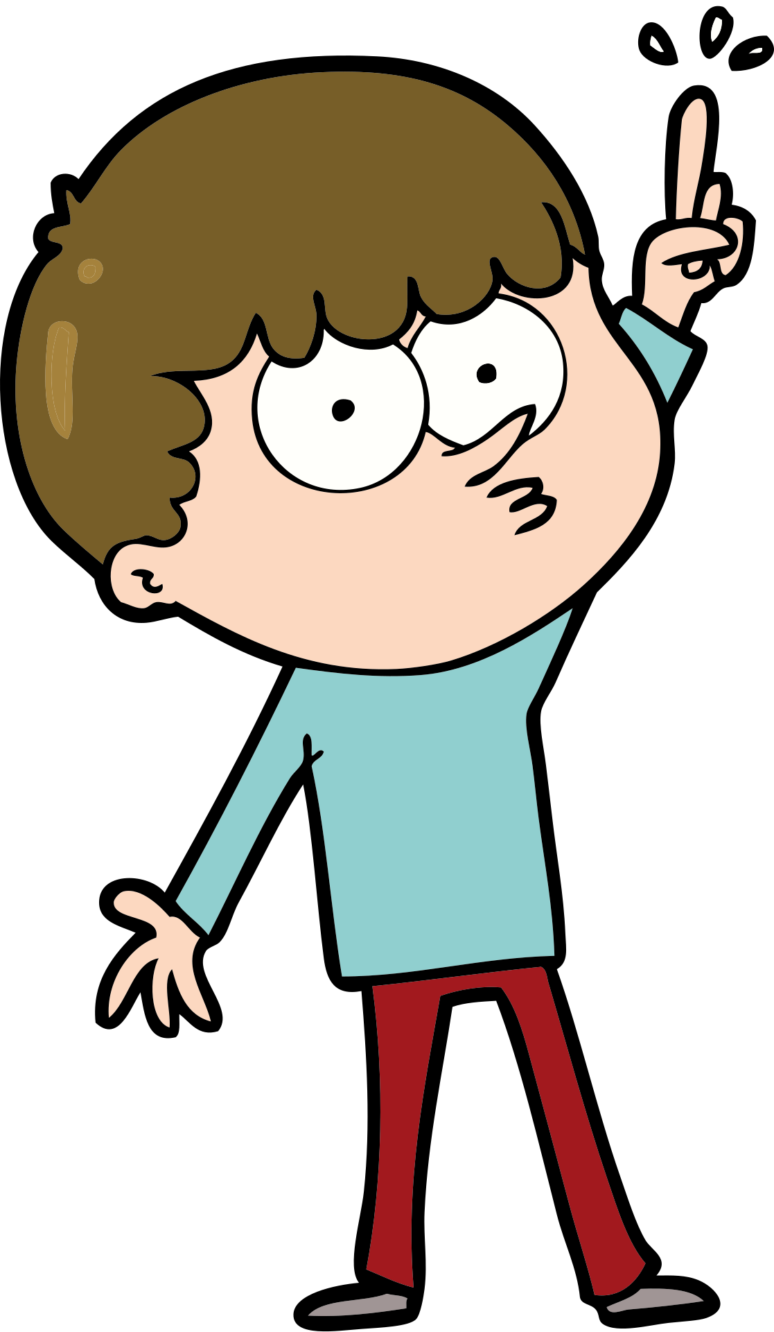
Bài 4.13 (SGK-tr82)
Cho hình chóp S.ABCD có đáy ABCD là hình thang (AB // CD). Gọi M là trung điểm của đoạn thẳng SD (H.4.28)
a) Xác định giao tuyến của mặt phẳng (MAB) và (SCD).
b) Gọi N là giao điểm của đường thẳng SC và mặt phẳng (MAB). Chứng minh rằng MN là đường trung bình của tam giác SCD.

Slide 61
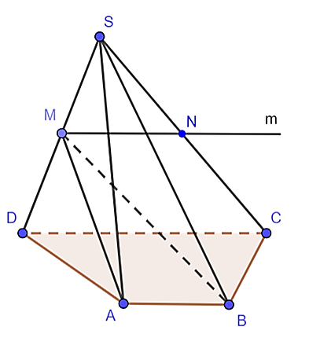
Giải
a) Vì M thuộc SD nằm trong mặt phẳng (SCD) nên M thuộc mặt phẳng (SCD).
Mà M thuộc mặt phẳng (MAB) nên M là điểm chung của hai mặt phẳng (MAB) và (SCD).
Lại có hai mặt phẳng (MAB) và (SCD) chứa hai đường thẳng song song AB và CD.
Do đó, giao tuyến của hai mặt phẳng (MAB) và (SCD) là đường thẳng m đi qua M và song song với AB, CD.

Slide 62
Giải
b) Trong tam giác SCD, đường thẳng m đi qua điểm M và song song với CD cắt cạnh SC tại một điểm N.
Vì N thuộc m và m nằm trong mặt phẳng (MAB) nên N thuộc mặt phẳng (MAB).
Vậy N là giao điểm của đường thẳng SC và mặt phẳng (MAB).
Xét tam giác SCD có M là trung điểm của SD, MN // CD và N thuộc SC nên đường thẳng MN là đường trung bình của tam giác SCD.

Slide 63
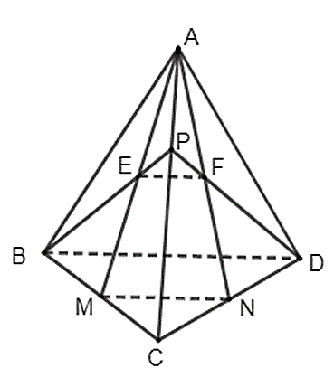

Bài 4.14 (SGK-tr83)
Cho tứ diện ABCD. Gọi M, N lần lượt là trung điểm của các cạnh BC, CD và P là một điểm thuộc cạnh AC.
a) Xác định giao tuyến d của hai mặt phẳng
(AMN) và (BPD).
b) Chứng minh rằng d song song với BD.

Slide 64
Giải
a) Trong tam giác ABC, gọi giao điểm của hai đường thẳng BP và AM là E.
Trong tam giác ACD, gọi giao điểm của hai đường thẳng DP và AN là F.
Vì E thuộc AM nên E thuộc mặt phẳng (AMN), vì F thuộc AN nên F thuộc mặt phẳng (AMN), do đó đường thẳng EF nằm trong mặt phẳng (AMN).

Slide 65
Giải
Vì E thuộc BP nên E thuộc mặt phẳng (BPD), vì F thuộc DP nên F thuộc mặt phẳng (BPD), do đó đường thẳng EF nằm trong mặt phẳng (BPD).
Vậy đường thẳng EF là giao tuyến của hai mặt phẳng (AMN) và (BPD) hay đường thẳng d cần tìm chính là đường thẳng EF.

Slide 66
Giải
b) Xét tam giác BCD có M, N lần lượt là trung điểm của các cạnh BC, CD nên MN là đường trung bình của tam giác BCD, do đó MN // BD.
Hai mặt phẳng (AMN) và (BPD) có chứa hai đường thẳng song song là MN và BD. Do đó, giao tuyến d của hai mặt phẳng (AMN) và (BPD) song song với MN và BD.
Vậy d // BD.

Slide 67
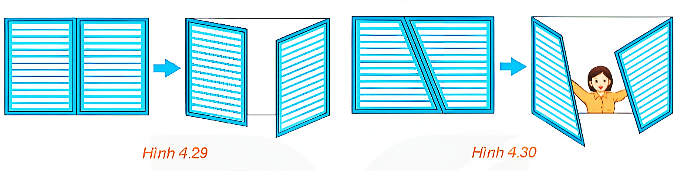
Bài 4.15 (SGK-tr83)
(Đố vui) Khi hai cánh cửa sổ hình chữ nhật được mở, dù ở vị trí nào, thì hai mép ngoài của chúng luôn song song với nhau (H.4.29). Hãy giải thích tại sao?
Nếu hai cánh cửa sổ có dạng hình thang như Hình 4.30 thì có vị trí nào của hai cánh cửa để hai mép ngoài của chúng song song với nhau hay không?

Slide 68
Giải
a
d
b
c
Mỗi cánh cửa ở Hình 4.29 đều có dạng hình chữ nhật nên các cạnh đối diện của mỗi cánh cửa song song với nhau. Khi đó ta có a // b và c // d.
Lại có các đường thẳng a và d là đường thẳng giao tuyến giữa khung cửa và cánh cửa nên a // d. Do vậy, bốn đường thẳng a, b, c, d luôn đôi một song song với nhau. Vậy khi hai cánh cửa sổ hình chữ nhật được mở, dù ở vị trí nào, thì hai mép ngoài của chúng luôn song song với nhau.

Slide 69
Giải
Nếu hai cánh cửa sổ có dạng hình thang như Hình 4.30 thì không có vị trí nào của hai cánh cửa để hai mép ngoài của chúng song song với nhau.

Slide 70


HƯỚNG DẪN VỀ NHÀ
Chuẩn bị trước
Bài 12. Đường thẳng và mặt phẳng song song.
Ghi nhớ
kiến thức trong bài.
Hoàn thành các bài tập trong SBT.

Slide 71


CẢM ƠN CÁC EM
ĐÃ THEO DÕI BÀI HỌC!

